Slide 1
8.4 Funkce nepřímá úměrnost
Mgr. Petra Toboříková
Vyšší odborná škola zdravotnická a Střední zdravotnická škola, Hradec Králové, Komenského 234

Slide 2
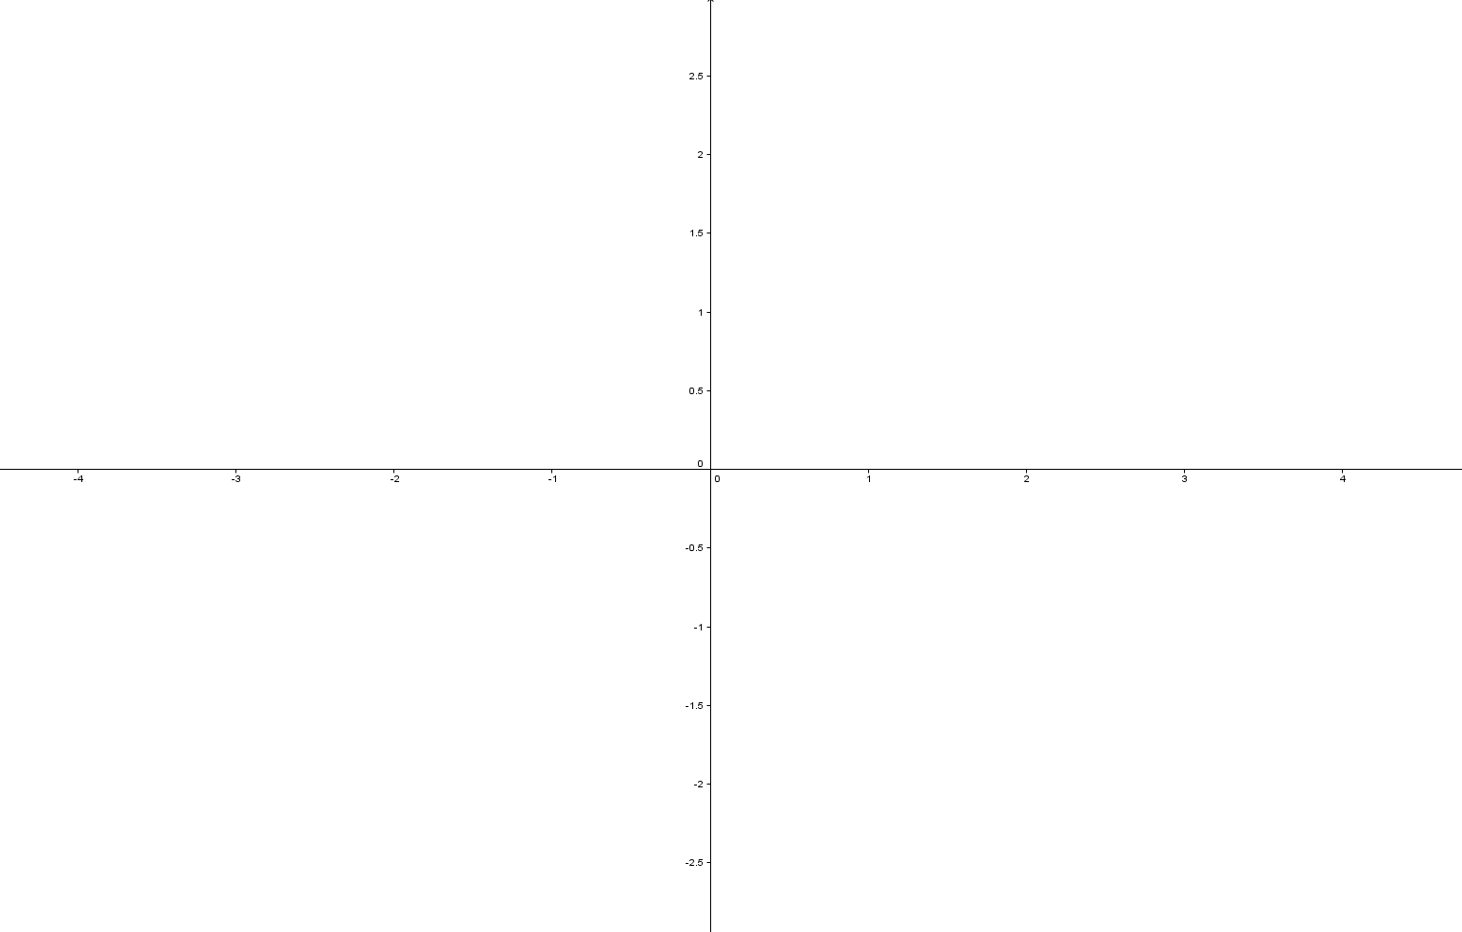
Př.: Načrtni graf funkce a urči definiční obor a obor hodnot.
X | -3 | -2 | -1 | 0 | 1 | 2 | 3
y
HYPERBOLA

Slide 3
Funkce ve tvaru , kde
se nazývá NEPŘÍMÁ ÚMĚRNOST.
Grafem je křivka, která se nazývá HYPERBOLA.

Slide 4
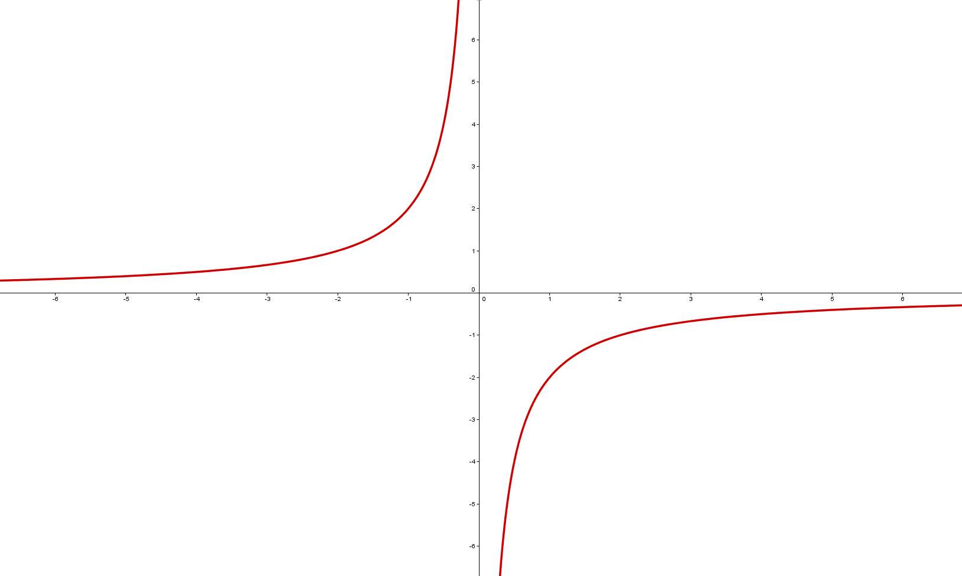
Př.: Načrtni graf funkce a urči definiční obor a obor hodnot.
X | -3 | -2 | -1 | 0 | 1 | 2 | 3
y

Slide 5
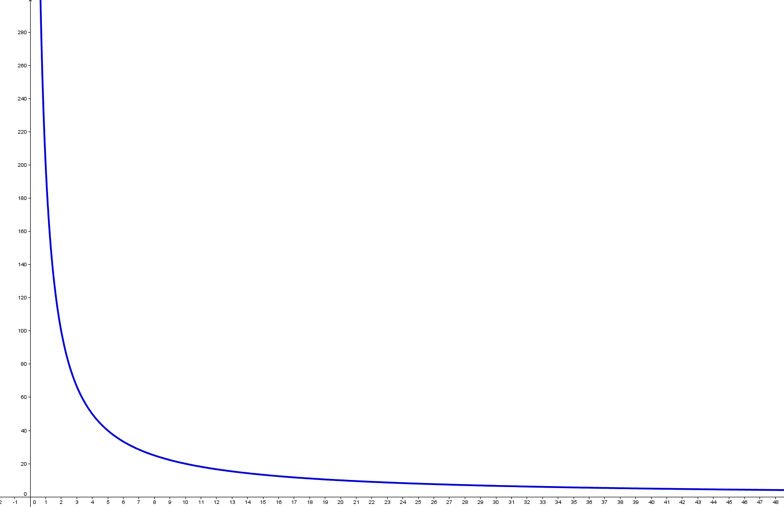
Př.: Skupina důchodců si vsadí sportku a vyhrají 200 Kč.
Urči graficky závislost množství vyhrané částky na
počtu důchodců ve skupině.
X (důchodci) | 1 | 10 | 20 | 30 | 40
y (Kč)

Slide 6
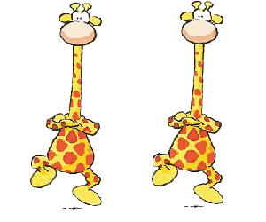
Konec…

